Slide 1

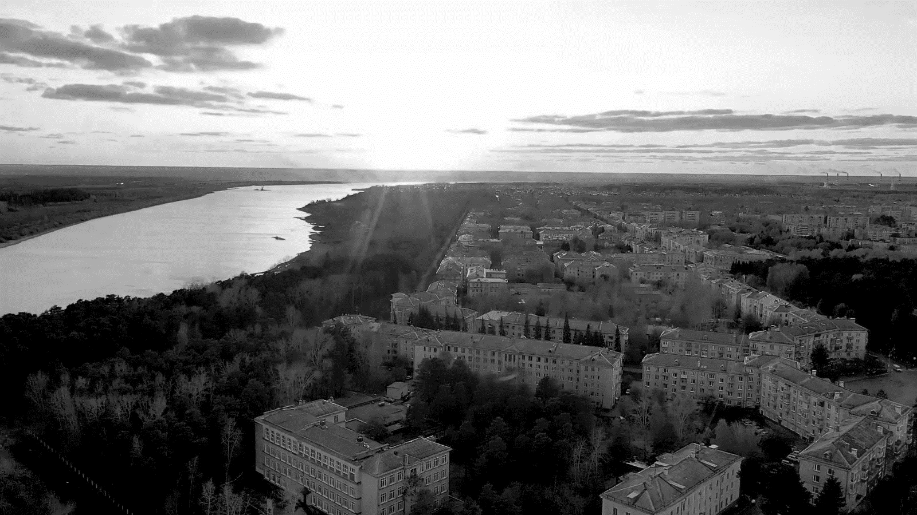


Томская область
ИНВЕСТИЦИОННЫЙ ПРОФИЛЬ
МУНИЦИПАЛЬНОГО ОБРАЗОВАНИЯ «ГОРОДСКОЙ ОКРУГ ЗАТО СЕВЕРСК»
МАТЕРИАЛ ПОДГОТОВЛЕН АДМИНИСТРАЦИЕЙ ЗАТО СЕВЕРСК

Slide 2

НАИМЕНОВАНИЕ ВАШЕЙ ОБЛАСТИ
Томская область
поместить герб области
преимущества 03
общая харакетристика 04
социально-экономические показатели 05
занятость и доходы населения 06
ресурсная база 07
социальная инфраструктура 08
туризм 09
позиция предпринимателей 10
анализ интервью администрации 11
SWOT-анализ ЗАТО СЕВЕРСК 12
контент анализ социальных сетей 13
организационные проблемы 14
механизмы реализации инвестиционного профиля 15
основные организации 16
ключевые компетенции 17
специализация ЗАТО СЕВЕРСК 18
инвестиционные площадки 19
резиденты ТОР «СЕВЕРСК» 20
реализуемые инвестиционные проекты 21
инвестиционные ниши 22
свободные инвестиционные площадки 24
диагностическая карта по работе с инвесторами 25
меры господдержки 26
предложение по корректировке мер поддержки 27
контакты 28
ИНВЕСТИЦИОННЫЙ ПРОФИЛЬ
МУНИЦИПАЛЬНОГО ОБРАЗОВАНИЯ «ГОРОДСКОЙ ОКРУГ ЗАТО СЕВЕРСК» (ЗАТО СЕВЕРСК)
МАТЕРИАЛ ПОДГОТОВЛЕН АДМИНИСТРАЦИЕЙ ЗАТО СЕВЕРСК

Slide 3






преимущества
ПРЕИМУЩЕСТВА
ЗАТО СЕВЕРСК
РАЗВИТЫЙ СЕКТОР ОБРАБАТЫВАЮЩЕЙ ПРОМЫШЛЕННОСТИ
71,9% в общем объеме отгруженной продукции в 2024 г.
ТРАНСПОРТНАЯ
ДОСТУПНОСТЬ
ОКРУГА
Автомобильный транспорт
БЛИЗОСТЬ
К ОБЛАСТНОМУ ЦЕНТРУ
15,5 км
НАЛИЧИЕ ИНФРАСТРУКТУРЫ ПОДДЕРЖКИ БИЗНЕСА
Городской бизнес-инкубатор ЗАТО Северск
Технопарковая зона ЗАТО Северск
Фонд «Микрокредитная компания фонд развития малого и среднего предпринимательства ЗАТО Северск» (Фонд «МКК ФРМСП ЗАТО Северск»)
НАЛИЧИЕ ПРЕФЕРЕНЦИАЛЬНОЙ ТЕРРИТОРИИ
Территория опережающего развития «Северск»
СВОБОДНЫЕ ИНВЕСТИЦИОННЫЕ ПЛОЩАДКИ
1 brownfield
ИНВЕСТИЦИОННЫЙ ПРОФИЛЬ ЗАТО СЕВЕРСК

Slide 4
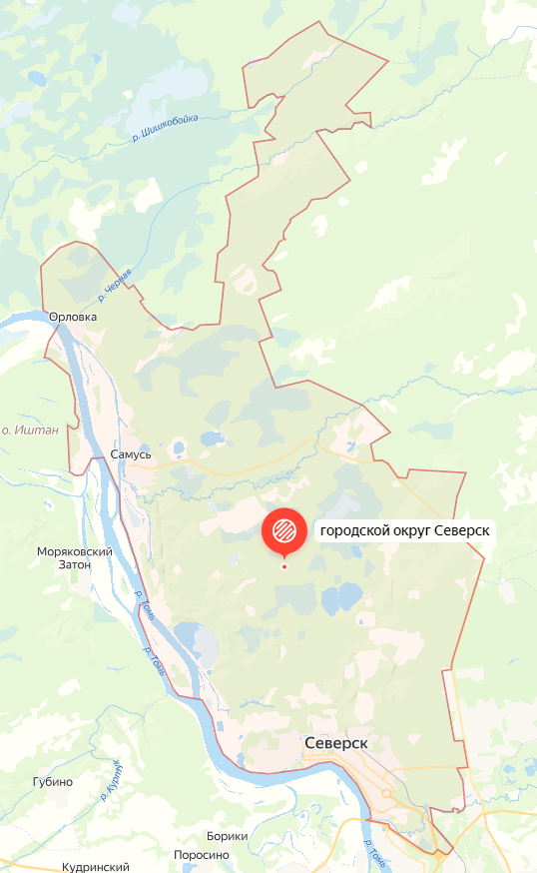



общая характеристика
ОБЩАЯ ХАРАКТЕРИСТИКА
ЗАТО СЕВЕРСК
111 106
тыс. чел.
104 982
тыс. чел.
численность населения
ЗАТО Северск, на 01.01.2025 г.
численность населения
г.Северск, на 01.01.2025 г.
48 565
га
6
Орловка
площадь ГО
населённых пунктов
Самусь
транспортная доступность округа
автотранспорт
водный транспорт
Северск ➝ Томск - 15,5 км
Северск ➝ Самусь - 43 км
Самусь ➝ Орловка - 11 км
река Томь и впадающие
в нее малые реки – 839 км
Северск
автотрасса Северск ➝ Самусь ➝ Орловка
ИНВЕСТИЦИОННЫЙ ПРОФИЛЬ ЗАТО СЕВЕРСК

Slide 5
социально-экономические показатели
СОЦИАЛЬНО-ЭКОНОМИЧЕСКИЕ ПОКАЗАТЕЛИ
ЗАТО СЕВЕРСК
СТРУКТУРА ОТГРУЖЕННОЙ ПРОДУКЦИИ ПО ВИДАМ ЭКОНОМИЧЕСКОЙ ДЕЯТЕЛЬНОСТИ В 2024 ГОДУ (%)
объем инвестиций
в основной капитал млрд руб.
19,4
29,2
48,0
средний размер пенсии
руб.
отгрузка продукции
млрд руб.
22 188
23 957
26 883
53.6
62,4
77,7
объём розничного товарооборота
млрд руб.
общий фонд оплаты труда по полному кругу организация
млрд руб.
13,0
14,9
17,1
средняя з/п
руб.
15,8
18,2
21,3
50 474
57 688
67 195
2022
2023
2024 год
ИНВЕСТИЦИОННЫЙ ПРОФИЛЬ ЗАТО СЕВЕРСК

Slide 6


занятость и доходы населения
ЗАНЯТОСТЬ И ДОХОДЫ НАСЕЛЕНИЯ
СРЕДНЕМЕСЯЧНАЯ ЗАРАБОТНАЯ ПЛАТА РАБОТНИКОВ
ПО ОТРАСЛЯМ В 2024 ГОДУ, руб.
0,47%
регистрируемая безработица
показатели по ЗАТО Северск
на 01.01.2025
ПОКАЗАТЕЛИ | ЕД. ИЗМ. | 2023 ГОД | 2024 ГОД
среднемесячная заработная плата одного работающего по полному кругу предприятий | руб. | 57 688 | 67 195
 | % | 114,3* | 116,5
реальная заработная плата | % | 107,9 | 107,4
реальная заработная плата по Томской области | % | 107,9 | 121,6
272
чел.
безработные граждане*
показатели по ЗАТО Северск
на 01.01.2025
<*> Темп роста указан в процентах к предыдущему году
<*> Нетрудоустроенные граждане
ИНВЕСТИЦИОННЫЙ ПРОФИЛЬ ЗАТО СЕВЕРСК

Slide 7









ресурсная база
РЕСУРСНАЯ БАЗА
КЛИМАТ
МЕСТОРОЖДЕНИЯ И ПРОЯВЛЕНИЯ
континентальный
> 5 тыс. м3
средняя температура:
в январе - 30 ℃, в июле + 26℃
запасов строительных песков
месторождение формовочных песков и торфа
пески используются в строительстве
торф используются в качестве удобрения, топлива и сырья
в среднем по году
10 дней в месяц идёт дождь
ЛЕСА И ПОЧВЫ
ЗЕМЛИ
площадь учтенных городских лесов 8,8 тыс. га
общий запас насаждений 1,4 млн м3
общая площадь 48,5 тыс. га
хвойные породы
41,2 % площади лесничества
почвы
земли водного фонда
497 га
преобладают дерново-слабоподзолистые песчаные и супесчаные почвы подходят для лесопосадки и выращивания картофеля
мягколиственные породы
51 % площади лесничества
земли промышленности, энергетики
6,39 тыс. га
ИНВЕСТИЦИОННЫЙ ПРОФИЛЬ ЗАТО СЕВЕРСК

Slide 8




социальная инфраструктура
СОЦИАЛЬНАЯ ИНФРАСТРУКТУРА
ОБРАЗОВАНИЕ
ЗДРАВОХРАНЕНИЕ
СПОРТ
КУЛЬТУРА И ИСКУССТВО
20 учреждений
5
стационарных структурных подразделений СКБ ФГБУ СибФНКЦ ФМБА России
6
спортивных школ
4 386 учащихся
2
театра
145,0
тыс.чел.
4 376 детей
посещений
дошкольного образования
53
спортзала
16 436 м²
2
дома культуры
110,0
тыс.чел.
4 учреждения
4 989 учащихся
посещений
доп.
образования
714
стационарных
коек
6
бассейнов
1 478 м²
2 библиотеки
469,2
тыс.чел.
19 учреждений
11 998 учащихся
посещений
школьного образования
9
амбулаторно-поликлинических отделений
130
плоскостных спортивных
сооружений
120 690 м²
130,0
тыс.чел.
1
музей
1 учреждение
посещений
1 118 учащихся
1
зоопарк
56,2
тыс.чел.
проф.
образования
1
Перинатальный центр
1
крытый хоккейный каток
посещений
1 учреждение
481 учащихся
2
лыжные базы
3
ДШИ
3,3
тыс.чел.
высшего образования
обучающихся
ИНВЕСТИЦИОННЫЙ ПРОФИЛЬ ЗАТО СЕВЕРСК

Slide 9
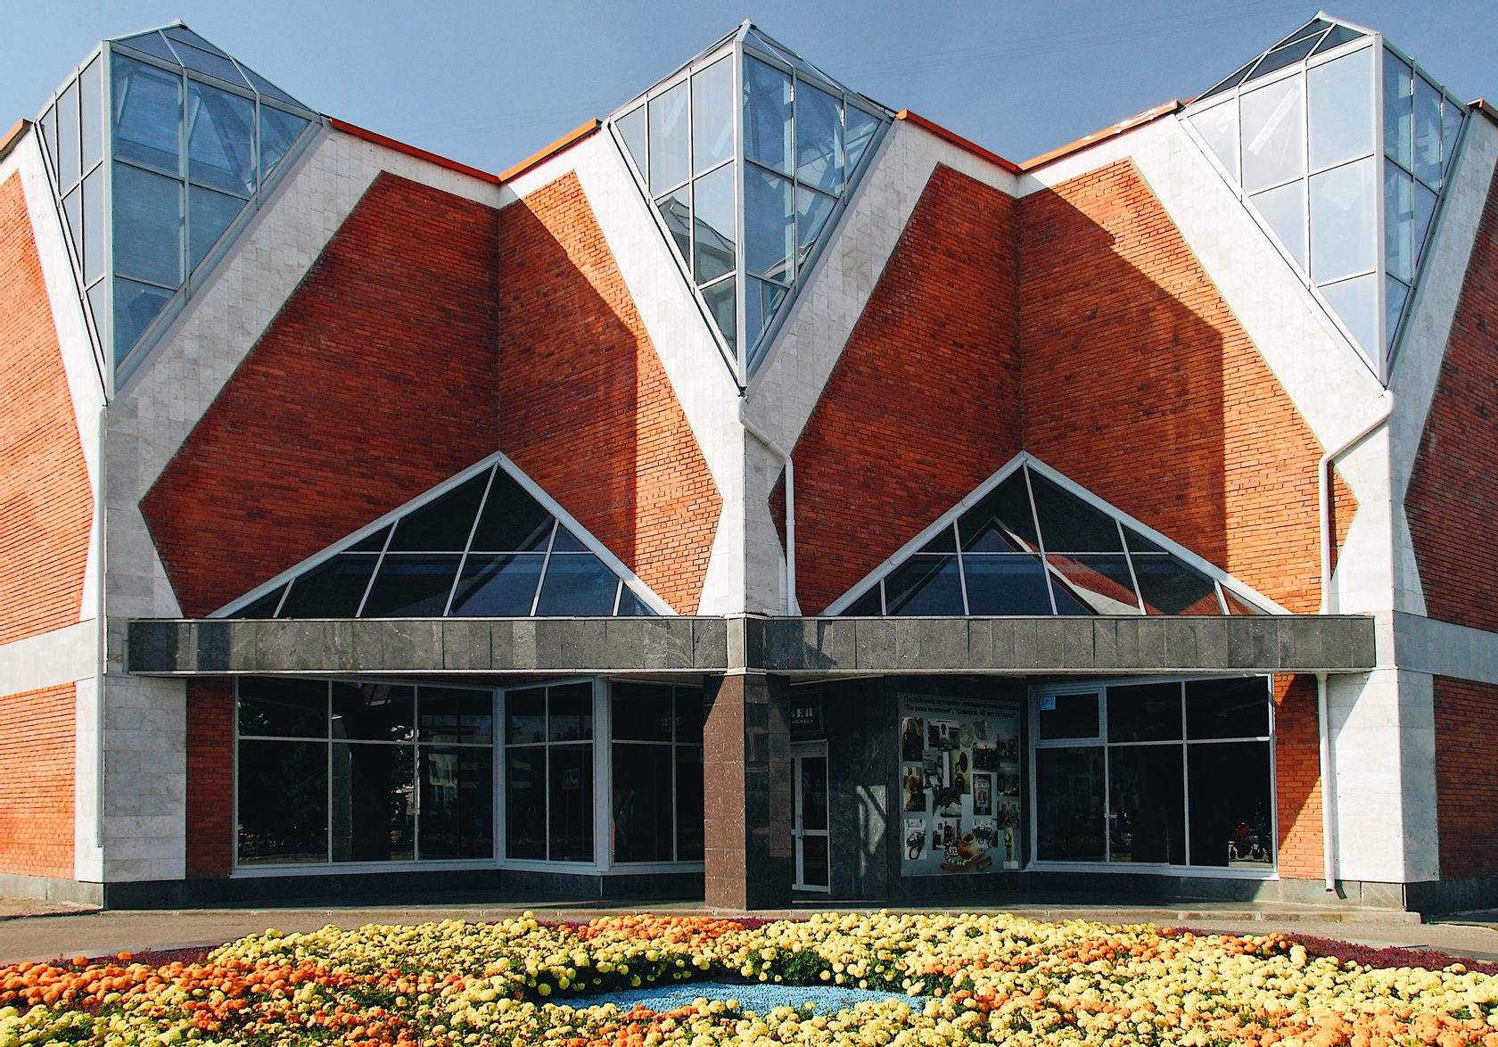

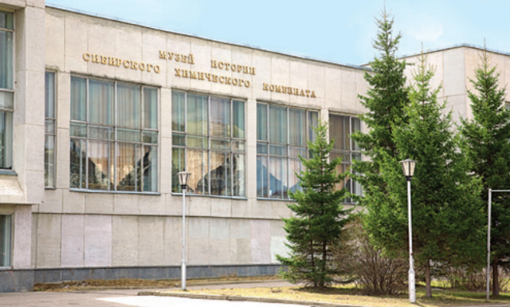

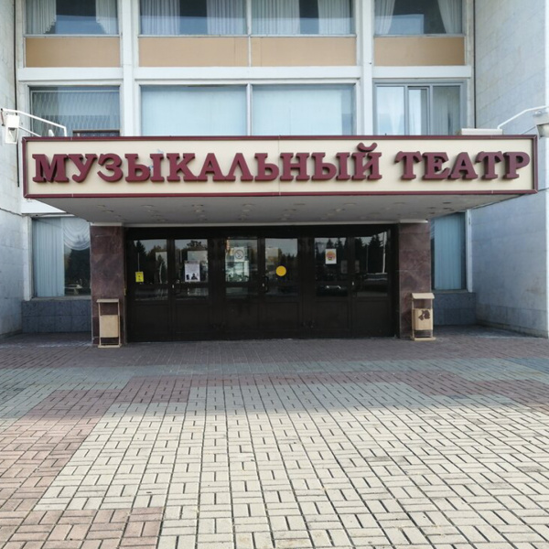
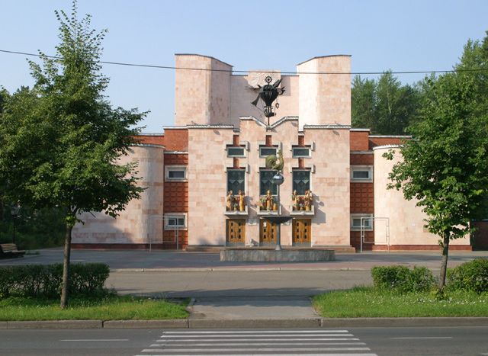
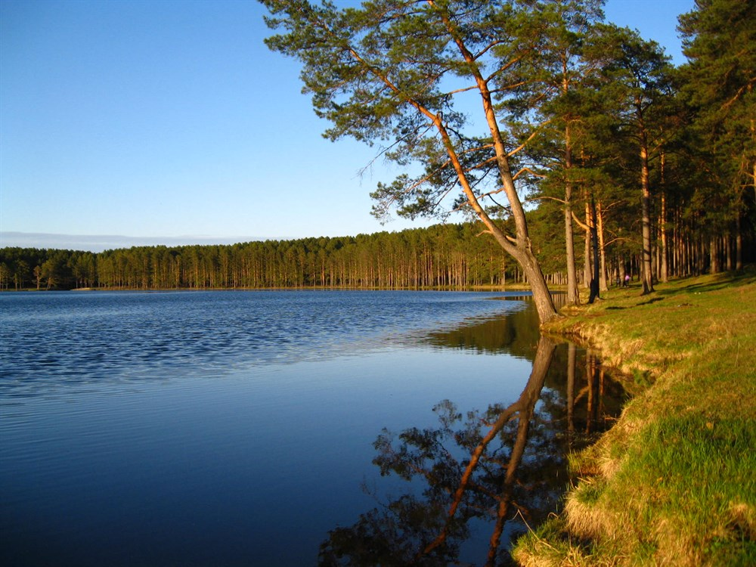
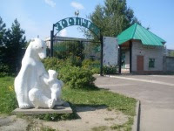

туризм
ТУРИСТИЧЕСКИЕ ДОСТОПРИМЕЧАТЕЛЬНОСТИ
ЗАТО СЕВЕРСК
146,9
тыс.экз.
75
выставок
Объем музейного фонда в 2024 г.
Проведено в 2024 г.
МУЗЕЙ ИСТОРИИ СИБИРСКОГО ХИМИЧЕСКОГО КОМБИНАТА
МБУ «МУЗЕЙ г.СЕВЕРСКА»
1 780
мест
1 086
мероприятий
Вместимость зрительных залов
Проведено в 2024 г.
МБУ «СЕВЕРСКИЙ МУЗЫКАЛЬНЫЙ ТЕАТР»
МБУ «СЕВЕРСКИЙ ТЕАТР ДЛЯ ДЕТЕЙ И ЮНОШЕСТВА»
23 га
1 700 экземпляров
Общая площадь Северского
природного парка
Коллекция животных зоопарка в 2024 г.
география туристов
ОЗЁРНЫЙ КОМПЛЕКС пос.САМУСЬ
ЗАТО СЕВЕРСК
МАУ «СЕВЕРСКИЙ ПРИРОДНЫЙ ПАРК»
п.Самусь
п.Орловка
Томская область
ИНВЕСТИЦИОННЫЙ ПРОФИЛЬ ЗАТО СЕВЕРСК

Slide 10




позиция предпринимателей
ПОЗИЦИЯ ПРЕДПРИНИМАТЕЛЕЙ*
ВЫВОД
инвестиционный климат требует улучшений
ОСНОВНЫЕ ТРУДНОСТИ
при реализации инвестиционных проектов
сложности с оформлением документов (большое количество документов и требуемых разрешений)
недостаток собственных средств у существующего бизнеса, низкая доступность заемных средств
инфраструктурный дефицит для создания новых производств
ГЛАВНАЯ ПРИЧИНА,
по которой компании не реализуют инвестиционные проекты
проблема кадровой обеспеченности рабочими профессиями
закрытость территории - пропускной режим (сложности при оформлении пропусков потенциальным работникам инвесторов)
ограничена возможность реализации инвестиционных проектов за счет собственных средств, сложность с привлечением заемных средств
ПРОЧИЕ ВЫВОДЫ
текущих мер государственной финансовой поддержки недостаточно
необходимо развивать дорожно-транспортную инфраструктуру
<*>На основании опроса предпринимателей
ИНВЕСТИЦИОННЫЙ ПРОФИЛЬ ЗАТО СЕВЕРСК

Slide 11


анализ интервью администрации
АНАЛИЗ ИНТЕРВЬЮ АДМИНИСТРАЦИИ
ОСНОВНЫЕ ПРОБЛЕМЫ
ВОЗМОЖНЫЕ РЕШЕНИЯ
Закрытость территории, ограничение на въезд и наличие пропускного режима (оформление въезда для представителей бизнеса занимает в среднем два месяца)
Пересмотр на федеральном уровне положений действующих инструкций по въезду (режимных требований), связанных со статусом ЗАТО в отношении бизнеса, в сторону их смягчения
Земельные участки в границах ЗАТО не подлежат передаче в частную собственность
Снятие режима с земель, ограниченных в обороте, в отношении земельных участков, не занимаемых непосредственно организациями и (или) объектами, по роду деятельности которых созданы ЗАТО
Потребность в более активной поддержке со стороны АНО Агентство инвестиционного развития Томской области
Самостоятельное выстраивание регулярных коммуникаций
по интересующим проектам
Дефицит кадров
Содействие в релокации специалистов из других населенных пунктов. Участие в государственных программах по профессиональной подготовке кадров (ФП «Профессионалитет», целевое обучение), доведение информации до представителей бизнеса по подготовке специалистов
Мер поддержки, учитывающих специфику функционирования ЗАТО, недостаточно
Усиление взаимодействия с институтами развития бизнеса федерального уровня
ИНВЕСТИЦИОННЫЙ ПРОФИЛЬ ЗАТО СЕВЕРСК

Slide 12
SWOT-анализ
SWOT-АНАЛИЗ
ЗАТО СЕВЕРСК
СИЛЬНЫЕ СТОРОНЫ
СЛАБЫЕ СТОРОНЫ
Развитая обрабатывающая промышленность
(71,9 % в общем объеме отгруженные продукции в 2024 г.)
Близость к областному центру (15,5 км до г. Томск)
Наличие профессионального и высшего учебных заведений
Наличие инфраструктуры поддержки бизнеса
(Ассоциация «Некоммерческое партнерство «Агентство развития предпринимательства – Северск» (имущественная поддержка – Городской бизнес-инкубатор ЗАТО Северск, Технопарковая зона ЗАТО Северск;
Фонд «МКК ФРМСП ЗАТО Северск» (финансовая поддержка – микрозаймы)
Высокая зависимость ЗАТО Северск от обрабатывающей промышленности
Нехватка квалифицированных кадров, отток кадров в крупные города
Дефицит энергомощностей в некоторых районах ЗАТО, частичный износ сетей теплоснабжения, водоснабжения и водоотведения
Сложности с созданием и развитием бизнеса из-за высокой конкуренции
с АО «СХК»
Закрытость территории, ограничение на въезд и наличие пропускного режима
ВОЗМОЖНОСТИ
УГРОЗЫ
Участие в программах по развитию моногородов
Создание новых туристических троп/маршрутов
Наличие свободных инвестиционных площадок (1 brownfield)
Отсутствие инвесторов и инвестиционных проектов, площадок
Изменение экологической обстановки
Статус «Моногород» может быть отталкивающим фактором для инвесторов
Ухудшение предпринимательского климата и условий ведения бизнеса
Зависимость направлений и размера инвестиционного потока от решений вышестоящих уровней власти
ИНВЕСТИЦИОННЫЙ ПРОФИЛЬ ЗАТО СЕВЕРСК

Slide 13
контент-анализ социальных сетей
КОНТЕНТ-АНАЛИЗ СОЦИАЛЬНЬIХ СЕТЕЙ
ПРОБЛЕМЫ
ВОЗМОЖНЫЕ РЕШЕНИЯ
Низкое качество оказания жилищно-коммунальных услуг (содержание внутриквартальных дорог, жалобы на мусор и несанкционированные свалки), частичный износ коммунальных сетей
Участие в региональных программах по капитальному ремонту и модернизации систем ЖКХ
Общественный транспорт (перебои в регулярных перевозках жителей (несвоевременное прибытие рейсового автобуса), нехватка водителей, поломка автобусов)
Увеличение средств местного бюджета в целях софинансирования мероприятий по организации перевозок пассажиров и багажа автомобильным транспортом по муниципальным маршрутам регулярных перевозок
Нехватка квалифицированных специалистов в медицинских учреждениях
Содействие в релокации медицинских работников из других населенных пунктов
Вопросы благоустройства дворовых и внутриквартальных территорий:
в летнее время - скашивание травы, спил деревьев;
в зимнее время дороги - гололед, уборка снега
Увеличение нормативов вывоза снега и увеличение рейдов
снегоочистительной техники
Плохое состояние дорожного покрытия в некоторых частях ЗАТО Северск (в т.ч. отсутствие освещения)
Участие в государственных программах по финансированию проектов ремонта и модернизации дорожной инфраструктуры
Неудовлетворительное состояние некоторых общественных пространств
Благоустройство и облагораживание общественных пространств
ИНВЕСТИЦИОННЫЙ ПРОФИЛЬ ЗАТО СЕВЕРСК

Slide 14
организационные проблемы
ОРГАНИЗАЦИОННЫЕ ПРОБЛЕМЫ,
ПРЕПЯТСТВУЮЩИЕ РАЗВИТИЮ ЗАТО СЕВЕРСК
КЛЮЧЕВЫЕ НАПРАВЛЕНИЯ
кадровые
проблемы
инженерная инфраструктура
бюрократические проблемы
нехватка рабочих кадров (в т.ч. в медицинских учреждениях)
отток населения в крупные города
частичный износ сетей теплоснабжения, водоснабжения и водоотведения
режимные требования, связанные со статусом ЗАТО
ИНВЕСТИЦИОННЫЙ ПРОФИЛЬ ЗАТО СЕВЕРСК

Slide 15
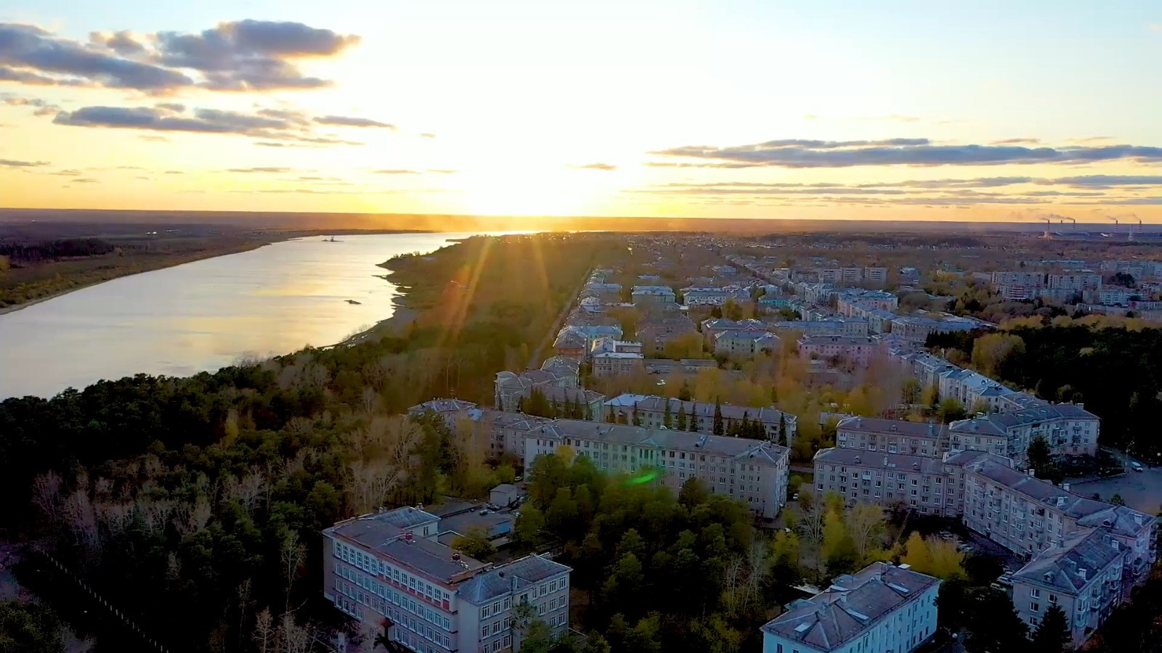
МЕХАНИЗМЫ РЕАЛИЗАЦИИ ИНВЕСТИЦИОННОГО ПРОФИЛЯ
ИНВЕСТИЦИОННЫЙ ПРОФИЛЬ ЗАТО СЕВЕРСК

Slide 16
основные организации
ОСНОВНЫЕ ОРГАНИЗАЦИИ
<*>На основании данных, представленных организациями за 2024 год
ИНВЕСТИЦИОННЫЙ ПРОФИЛЬ ЗАТО СЕВЕРСК

Slide 17


ключевые компетенции
КЛЮЧЕВЫЕ КОМПЕТЕНЦИИ
АО «СХК»
«ДЕРЕВЕНСКОЕ МОЛОЧКО»
на рынке более 75 лет
на рынке более 14 лет
единственный в России производитель гексафторида урана,
а также специализируется на обогащении природного и регенерированного урана, используемого для изготовления топлива для атомных электростанций
ведущий производитель молочной продукции
4 завода по обращению с ядерными материалами
география поставок на внутреннем рынке:
- предприятия разделительно-сублиматного комплекса Топливной компании: АО «УЭХК» и АО «ПО «ЭХЗ»
- предприятия комплекса фабрикации ядерного топлива - ПАО «НЗХК» и ПАО «МСЗ»
география поставок на внешнем рынке осуществляется через АО «ТВЭЛ» и АО «Техснабэкспорт»
переработка порядка 70 тыс. тонн молока в год
> 65 наименований продукции
география поставок охватывает Сибирский федеральный округ (Томскую, Новосибирскую
и Кемеровскую области, Красноярский край)
ИНВЕСТИЦИОННЫЙ ПРОФИЛЬ ЗАТО СЕВЕРСК

Slide 18



специализация округа
СПЕЦИАЛИЗАЦИЯ ЗАТО СЕВЕРСК И ТРЕНДЫ РАЗВИТИЯ
СПЕЦИАЛИЗАЦИЯ
ТРЕНД
ЭФФЕКТЫ
РЕЗУЛЬТАТЫ
ОБРАБАТЫВАЮЩЕЕ ПРОИЗВОДСТВО
производство ядерного топлива
следование концепции устойчивого развития
формирование имиджа социально-ответственной компании
рост объемов производства и доходов
создание новых рабочих мест
ОБРАБАТЫВАЮЩЕЕ ПРОИЗВОДСТВО
обеспечение электрической энергией, газом и паром
следование концепции устойчивого развития
повышение технологичности производства и функциональности оборудования и машин
рост популярности города, а также увеличение интереса трудоспособного населения к работе в местных организациях
рост объемов производства и доходов
усиление позиции местных предприятий
ПИЩЕВАЯ ПРОМЫШЛЕННОСТЬ
следование концепции устойчивого развития
повышение технологичности производства и функциональности оборудования и машин
рост объемов производства и доходов
усиление позиции местных предприятий
ТРАНСПОРТРОВКА И ХРАНЕНИЕ
рост спроса на услуги доставки,
а также на грузоперевозки и складирование
рост доходов от логистических услуг, увеличение спроса на качественную дорожно-транспортную инфраструктуру
развитие логистических путей
расширение рынков сбыта местных предприятий
повышение инвестиционной привлекательности
ИНВЕСТИЦИОННЫЙ ПРОФИЛЬ ЗАТО СЕВЕРСК

Slide 19
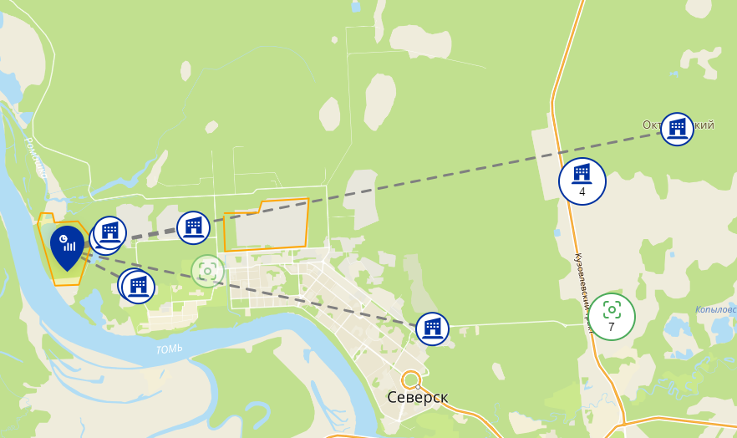









инвестиционные площадки
ИНВЕСТИЦИОННЫЕ ПЛОЩАДКИ
ООО «Атом-ТОР-Северск»
14
688,2 га
ИНВЕСТИЦИОННЫХ ПЛОЩАДОК
ОБЩАЯ ПЛОЩАДЬ
109
объектов в управлении ООО «Атом-ТОР-Северск»
7
20
Северск
земельных участков
сооружений
59
23
объекта энергосетевого хозяйства
зданий
ООО «АТОМ-ТОР-СЕВЕРСК»
Ознакомиться с подробной информацией о площадках, точках подключения, ресурсных мощностях, транспортной и инженерной инфраструктуре можно:
- на сайте Администрации ЗАТО Северск в разделе Бизнес
- на Инвестиционной карте
ИНВЕСТИЦИОННЫЙ ПРОФИЛЬ ЗАТО СЕВЕРСК

Slide 20
основные организации
РЕЗИДЕНТЫ ТОР «СЕВЕРСК»
НАИМЕНОВАНИЕ КОМПАНИИ
СФЕРА ДЕЯТЕЛЬНОСТИ
1. ООО НПК «ВАБ-70»
1. Обработка металлических изделий механическая
2. ООО «Сибирский титан»
2. Производство прочих химических продуктов
3. ООО «МК-Полимер»
3. Производство пластмасс и синтетических смол в первичных формах
4. ООО «ТомскАзот»
4. Производство удобрений и азотных соединений
5. ООО «Северсккабель»
5. Производство прочих проводов и кабелей для электронного и электрического оборудования
6. ООО ПСК «Томбат»
6. Производство радиаторов и котлов центрального отопления
7. ООО «СибРегионПромсервис»
7. Обработка металлических изделий механическая
8. ООО «ПМП «Радиан»
8. Производство электрической распределительной и регулирующей аппаратуры
9. ООО «СеверскРемМонтаж»
9. Производство строительных металлических конструкций, изделий и их частей
10. ООО НПП «Лиэксо»
10. Производство прочих химических продуктов, не включенных в другие группировки
11. ООО «Томпласт-ЛТД»
11. Производство пластмассовых плит, полос, труб и профилей
12. ООО «Север-комплект»
12. Производство строительных металлических конструкций, изделий и их частей
13. АО «РГ-Западная Сибирь»
13. Обработка и утилизация опасных отходов
14. ООО «Завод Эрголайт»
14. Производство электрического оборудования прочего
15. ООО «Аврора Кемикалс»
15. Производство прочих основных неорганических химических веществ
16. ООО «Запсибкабель»
16. Производство строительных металлических конструкций и изделий
17. ООО «Деревенское молочко»
17. Производство молока (кроме сырого) и молочной продукции
18. ООО «Новатор»
18. Производство металлических дверей и окон
19. ООО «Завод промышленного оборудования»
19. Производство спецодежды
20. ООО «ТК «Авто-Лидер»
20. Деятельность по складированию и хранению
21. ООО «МикАтом»
21. Производство элементов электронной аппаратуры
22. ООО «НПО Сибэлектромотор»
22. Производство электродвигателей, генераторов и трансформаторов, кроме ремонта
23. ООО «СибЛазерГрупп»
23. Производство прочих деревянных строительных конструкций и столярных изделий
24. ООО «Сибэкологистика»
24. Обработка и утилизация опасных отходов
ООО «Зарпласт», резидент ТОР «Заречный»
Производство пластмассовых изделий, используемых в строительстве
ИНВЕСТИЦИОННЫЙ ПРОФИЛЬ ЗАТО СЕВЕРСК

Slide 21


реализуемые инвестиционные проекты
РЕАЛИЗУЕМЫЕ ИНВЕСТИЦИОННЫЕ ПРОЕКТЫ
НАИМЕНОВАНИЕ КОМПАНИИ | СФЕРА ДЕЯТЕЛЬНОСТИ | ПЛАНОВЫЕ ИНВЕСТИЦИИ млн руб. | СРОКИ РЕАЛИЗАЦИИ
ООО НПК «ВАБ-70» | Обработка металлических изделий механическая | 250,0 | 2020-2029
ООО «Сибирский титан» | Производство прочих химических продуктов | 5 455,3 | 2020-2029
АО «РГ-Западная Сибирь» | Обработка и утилизация опасных отходов | 20 239,0 | 2022-2031
ООО «Аврора Кемикалс» | Производство прочих основных неорганических химических веществ | 4 359,0 | 2022-2057
ИНВЕСТИЦИОННЫЙ ПРОФИЛЬ ЗАТО СЕВЕРСК

Slide 22



инвестиционные ниши
ИНВЕСТИЦИОННЫЕ НИШИ
МЕДИЦИНА
ОТКРЫТИЕ
НОВОГО БИЗНЕСА
ТУРИЗМ
Строительство нового инфекционного корпуса
Капитальный ремонт зданий больничного городка
Центр для детей с особенностями развития
Многопрофильный детский центр с широким спектром услуг
Создание крупного распределительного/ логистического центра
Строительство тепличного комплекса по выращиванию и переработке овощей, дикоросов и т.д.
Создание животноводческих ферм
Создание растениеводческих питомников
Комплексная застройка жилья (жилых комплексов)
Развитие общественных пространств
Создание новых туристических зон
(благоустройство территории пляжа озера Круглое в пос.Самусь)
Создание территории глэмпинга и кемпинга в ЗАТО Северск
ИНВЕСТИЦИОННЫЙ ПРОФИЛЬ ЗАТО СЕВЕРСК

Slide 23



инвестиционные ниши
ИНВЕСТИЦИОННЫЕ НИШИ,
ПОДРАЗУМЕВАЮЩИЕ ИНТЕГРАЦИОННЫЕ РЕШЕНИЯ*
РЕШЕНИЕ
ПРЕДПОСЫЛКИ
ПОЯСНЕНИЕ
СОЗДАНИЕ ПРЕДПРИЯТИЯ ПО БЕЗОТХОДНОЙ ПЕРЕРАБОТКЕ ПРОМЫШЛЕННЫХ ОТХОДОВ
Наличие крупных промышленных предприятий, потребность в улучшении экологической составляющей ЗАТО Северск
Минимизация дорогостоящих и экологически небезопасных методов сжигания и захоронения отходов
СОЗДАНИЕ СЕРВИСА ПО ПОДБОРУ ЛУЧШЕГО ВАРИАНТА ЛОГИСТИКИ
Наличие предприятий, регулярно использующих грузоперевозки
Оптимизация бизнес-процессов
СТРОИТЕЛЬСТВО ТЕПЛИЧНОГО КОМПЛЕКСА ПО ВЫРАЩИВАЮ ОВОЩЕЙ, ДИКОРОСОВ И Т.Д.
Наличие постоянного высокого спроса
на сельскохозяйственную продукцию
Развитие конкурентных преимуществ городского округа
Создание и развитие бренда местной компании
Создание новых рабочих мест
Стимулирование экономики муниципального образования , развитие отдельных отраслей (торговля, транспорт, строительство)
РАЗВИТИЕ ОБЩЕСТВЕННЫХ ПРОСТРАНСТВ
Всестороннее развитие туризма, сферы досуга
Увеличение туристического потока, привлечение кадров на предприятия
Повышение туристической привлекательности муниципального образования
<*> Данные решения выбраны на основе сфер деятельности предприятий, возможностей интеграций и потенциалу развития покупала компаний и отраслей
ИНВЕСТИЦИОННЫЙ ПРОФИЛЬ ЗАТО СЕВЕРСК

Slide 24
инвестиционные ниши
СВОБОДНЫЕ ПЛОЩАДКИ
№ п/п | КАДАСТРОВЫЙ НОМЕР ЗЕМЕЛЬНОГО УЧАСТКА | АДРЕС ЗЕМЕЛЬНОГО УЧАСТКА | ПЛОЩАДЬ, КВ.М | ВОЗМОЖНОЕ ИСПОЛЬЗОВАНИЕ
1 | 70:22:0010201:128 | ул. Лесная, д.1а, строение 5/2* | 10 581,2 | Производство, гараж
2 | 70:22:0010401:3 | ул. Автодорога, 14/1 (площадка ТОР «Северск») | 1 706 591 | Для эксплуатации и обслуживания золоотвала 1,2-ой очереди
3 | Свободные помещения, относящиеся к Технопарковой зоне ЗАТО Северск
<*>В здании необходим капитальный ремонт строительных конструкций, кровли, системы отопления и водоснабжения
ИНВЕСТИЦИОННЫЙ ПРОФИЛЬ ЗАТО СЕВЕРСК

Slide 25


методология разработки
ДИАГНОСТИЧЕСКАЯ КАРТА ЗАТО СЕВЕРСК ПО РАБОТЕ С ИНВЕСТОРАМИ И МЕХАНИЗМ РАБОТЬI С НИМИ
Направление работы
КАК ЕСТЬ
КАК ДОЛЖНО БЫТЬ
ИНФОРМИРОВАНИЕ ИНВЕСТОРОВ И ПРЕДПРИНИМАТЕЛЕЙ
Сайт Администрации ЗАТО Северск, регулярная коммуникация с предпринимателями (публикация новостей в социальных сетях и на сайте Администрации ЗАТО Северск, рассылки на почты предпринимателей, ежемесячные встречи)
Сайт администрации, статьи на сайтах для инвесторов и предпринимателей, регулярная коммуникация: с предпринимателями (почтовая рассылка, звонки, общий чат администрации с предпринимателями)
РАСПРЕДЕЛЕНИЕ ПЛОЩАДОК
Не всегда достаточно инвесторов для проведения тендерной процедуры
Привлечение инвесторов для распределения площадок через тендерную процедуру
ИНФРАСТРУКТУРА
НА ИНВЕСТИЦИОННЫХ ПЛОЩАДКАХ
Создание инфраструктуры по запросу инвестора
Создание инженерной и транспортной инфраструктуры
до прихода инвестора на объект с целью экономии времени
РАБОТА С ИНВЕСТОРАМИ
БЕЗ ИНВЕСТИЦИОННОГО ПЛАНА
Проводятся переговоры и осмотр инвестиционных площадок по запросу инвестора
Создание проектной команды, которая составляет инвестиционные планы и выводит проекты на площадки
РЕШЕНИЕ И УСКОРЕНИЕ РАССМОТРЕНИЯ АДМИНИСТРАТИВНЫХ ВОПРОСОВ
Личное сопровождение и контроль инвестиционным уполномоченным каждого крупного проекта на всех стадиях его реализации
Личное сопровождение и контроль инвестиционным уполномоченным каждого крупного проекта на всех стадиях его реализации
РАБОТА С ПОТЕНЦИАЛЬНЫМИ ИНВЕСТОРАМИ
Подготовка к возможному приходу инвесторов
Подготовка к возможному приходу инвесторов, создание информационно-аналитических буклетов, сохранение контактов потенциальных инвесторов, составления списка для дальнейшей регулярной коммуникации
РАБОТА С РЕАЛИЗОВАННЫМИ ПРОЕКТАМИ НА ИНВЕСТИЦИОННЫХ ПЛОЩАДКАХ
Регулярная обратная связь и помощь
с дальнейшим развитием в случае необходимости
Регулярная обратная связь и помощь
с дальнейшим развитием в случае необходимости
ИНВЕСТИЦИОННЫЙ ПРОФИЛЬ ЗАТО СЕВЕРСК

Slide 26


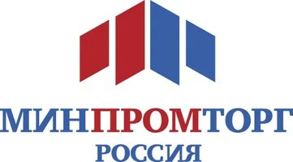






меры господдержки
СПЕЦИАЛИЗИРОВАННЫЕ МЕРЫ ПОДДЕРЖКИ
ДЕПАРТАМЕНТ ИНВЕСТИЦИОННОЙ И ПРОМЫШЛЕННОЙ ПОЛИТИКИ ТОМСКОЙ ОБЛАСТИ
ДЕПАРТАМЕНТ ЭКОНОМИКИ АДМИНИСТРАЦИИ ТОМСКОЙ ОБЛАСТИ
ДЕПАРТАМЕНТ ПОТРЕБИТЕЛЬСКОГО РЫНКА АДМИНИСТРАЦИИ ТОМСКОЙ ОБЛАСТИ
ЦЕНТР
«МОЙ БИЗНЕС»
МИНИСТЕРСТВО ПРОМЫШЛЕННОСТИ И ТОРГОВЛИ РОССИЙСКОЙ ФЕДЕРАЦИИ
www.invest.tomsk.gov.ru
www.depeconom.tomsk.gov.ru
www. pr.tomsk.gov.ru
www.mb.tomsk.ru
www.minpromtorg.gov.ru
ФОНД «МКК ФРМСП ЗАТО СЕВЕРСК»
АССОЦИАЦИЯ «НП «АРП-СЕВЕРСК»
АО «КОРПОРАЦИЯ «МСП»
ГАРАНТИЙНЫЙ ФОНД ТОМСКОЙ ОБЛАСТИ
ГК «ВЭБ.РФ»
www.frmsp.ru
www.арп.зато-северск.рф
www.corpmsp.ru
www.gf-tomsk.ru
www.вэб.рф
ИНВЕСТИЦИОННЫЙ ПРОФИЛЬ ЗАТО СЕВЕРСК

Slide 27






предложения по корректировке
ПРЕДЛОЖЕНИЯ ПО КОРРЕКТИРОВКЕ МЕР ФИНАНСОВОЙ И ОРГАНИЗАЦИОННОЙ ПОДДЕРЖКИ ПРОЕКТОВ
АКТИВНАЯ ИНФОРМАЦИОННАЯ И КОНСУЛЬТАЦИОННАЯ ПОДДЕРЖКА ПРЕДПРИНИМАТЕЛЕЙ
УМЕНЬШЕНИЕ КОЛИЧЕСТВА
И СРОКОВ ПРОЦЕДУР,
НЕОБХОДИМЫХ
ДЛЯ ПОЛУЧЕНИЯ
ИНВЕСТИЦИОННОЙ
ПЛОЩАДКИ
СОЗДАНИЕ ПРОЕКТНОГО
ОФИСА ПО ОЦЕНКЕ
И ПРОРАБОТКЕ
ИНВЕСТИЦИОННЫХ
ПРОЕКТОВ
УМЕНЬШЕНИЕ КОЛИЧЕСТВА БЮРОКРАТИЧЕСКИХ ПРОЦЕДУР ДЛЯ ПОЛУЧЕНИЯ МЕР ПОДДЕРЖКИ
ПЕРЕНОС ПРОЦЕДУР В ЭЛЕКТРОННЫЙ ВИД ДЛЯ СОКРАЩЕНИЯ ВРЕМЕННЫХ ИЗДЕРЖЕК
СНИЖЕНИЕ НАЛОГОВЫХ СТАВОК ДЛЯ МСП
ИНВЕСТИЦИОННЫЙ ПРОФИЛЬ ЗАТО СЕВЕРСК

Slide 28




контакты
КОНТАКТЫ
МЭР ЗАТО СЕВЕРСК
КОМИТЕТ ЭКОНОМИЧЕСКОГО РАЗВИТИЯ
АДМИНИСТРАЦИИ ЗАТО СЕВЕРСК
Диденко Николай Васильевич
+7 (3823) 77-23-23
Негодина Елена Александровна
+ 7 (3823) 77-23-84
636070, Томская обл., г. Северск, пр. Коммунистический, 51
zato-seversk@gov70.ru
Председатель Комитета
economy@seversknet.ru
ИНВЕСТИЦИОННЫЙ УПОЛНОМОЧЕННЫЙ
ООО «АТОМ-ТОР-СЕВЕРСК»
Негодина Елена Александровна
+7 (3823) 77-23-84
Гринев Виктор Валентинович
+7 (3823) 78-78-15
Председатель Комитета экономического развития Администрации ЗАТО Северск
economy@seversknet.ru
Исполнительный директор
seversk@atomtor.ru
ИНВЕСТИЦИОННЫЙ ПРОФИЛЬ ЗАТО СЕВЕРСК

